Slide 1
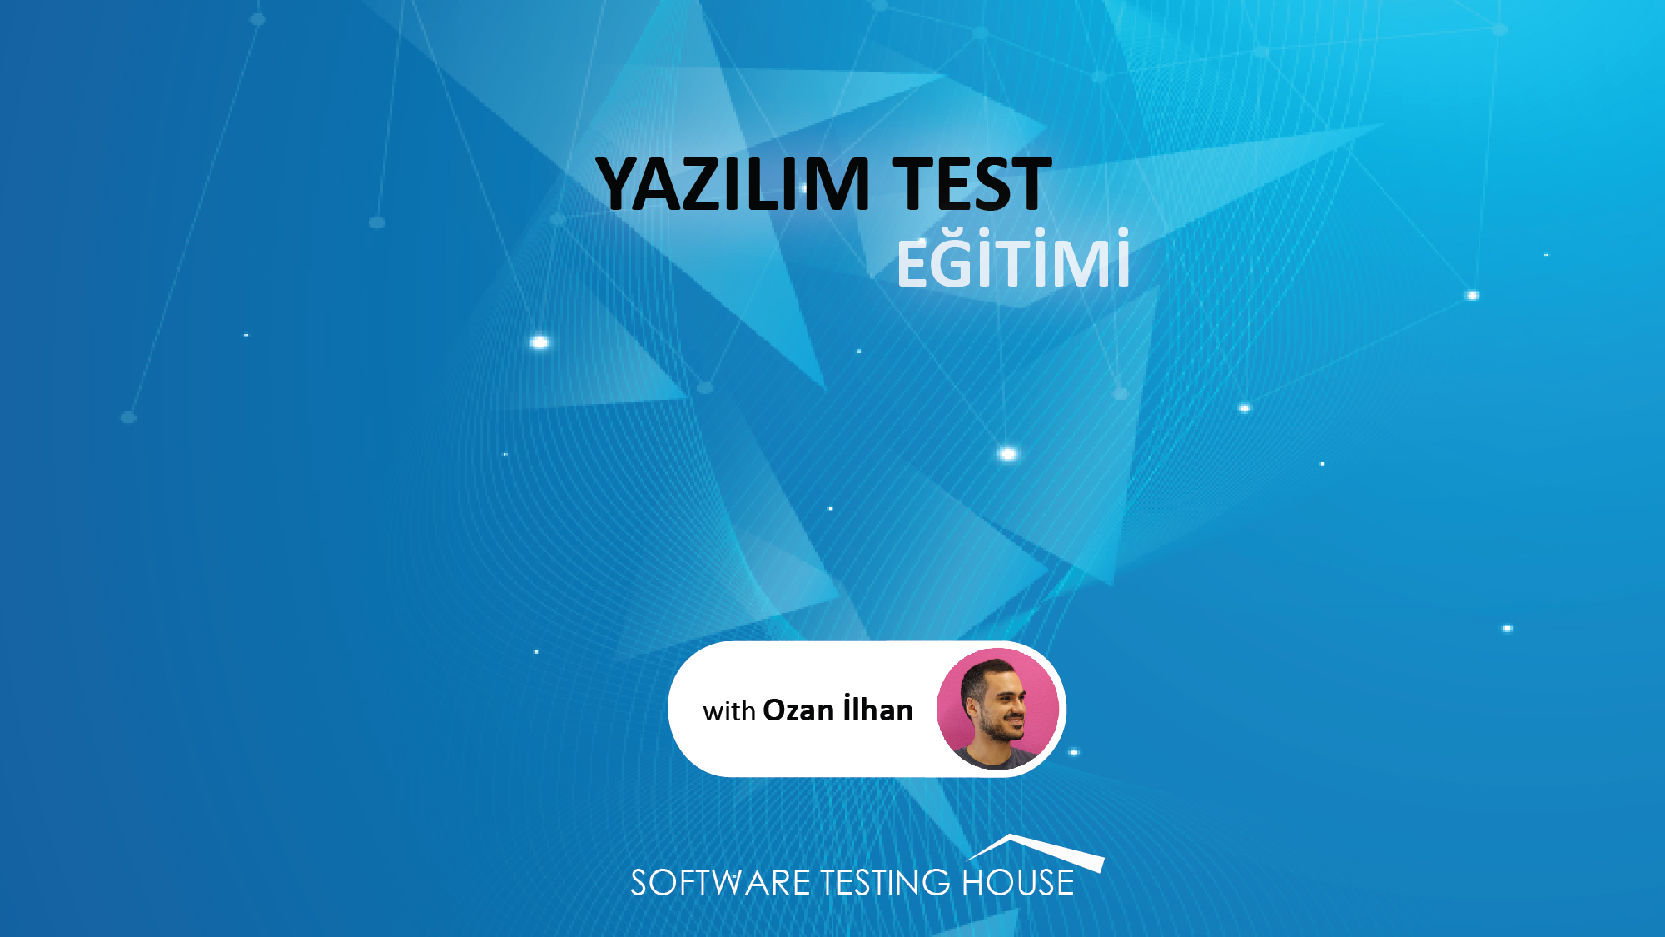
Yazılım Test Seviyeleri

Slide 2
“Yazılım testi bir takım işidir ve tüm proje ekibi aktif olarak oluşturulan yazılımı test etmelidir.”
Yazılım Test Seviyeleri

Slide 3
Yazılım Test
Seviyeleri
Birim Testleri
Entegrasyon Testleri
Otomatize kullanıcı arayüz testleri
Sistem ve Kabul Testleri
Yazılım Test Seviyeleri

Slide 4
Sistem ve Kabul Testleri
Entegrasyon Testleri
Birim Testleri
Otomatize Kullanıcı Arayüz Testleri
Birim testi yazılım test seviyesindeki ilk adımdır.
Kodu yazan yazılımcı tarafında kodlanır ve koşulur.
Yazılım Test Seviyeleri, kaynak: ISTQB

Slide 5
Yazılımda hata riskinin azaltılması.
Birimin fonksiyonel ve fonksiyonel olmayan davranışlarının tasarlandığı ve gereksinimde belirtildiği gibi olup olmadığının doğrulanması.
Birimdeki hataların bulunması.
Hataların gözden kaçarak daha üst test seviyelerine girmesinin önlenmesidir.
Sistem ve Kabul Testleri
Entegrasyon Testleri
Birim Testleri
Otomatize Kullanıcı Arayüz Testleri
Yazılım Test Seviyeleri, kaynak: ISTQB

Slide 6
Sistem ve Kabul Testleri
Entagrasyon Testleri
Birim Testleri
Otomatize Kullanıcı Arayüz Testleri
Entegrasyon testleri, birimler veya sistemler arasındaki etkileşimlere odaklanır.
Bu testlerde sistemin işleyişi değil, diğer sistemlerle nasıl entegre olduğu test edilmelidir.
Yazılım Test Seviyeleri, kaynak: ISTQB

Slide 7
Sistem ve Kabul Testleri
Entagrasyon Testleri
Birim Testleri
Otomatize Kullanıcı Arayüz Testleri
Riskin azaltılması.
Arayüzlerin kalitesine dair güvenin oluşturulması .
Hataların bulunması.
Yazılım Test Seviyeleri, kaynak: ISTQB

Slide 8
Bu testler uygulamanızın önyüzünün doğru şekilde çalıştığını otomatize şekilde kontrol eder. Bu tip testler kodlanırken kullanıcının adımları oluşturulur ve uygulamada bu adımlar takip edilir.
Otomatize önyüz testlerinin yazımı genel olarak daha fazla zaman alır ve sürekli bakım gerektirir. Bu sebeple mümkün olduğunda test adımı daha erken safhalarda otomatize edilmelidir.
Sistem ve Kabul Testleri
Entagrasyon Testleri
Birim Testleri
Otomatize Kullanıcı Arayüz Testleri
Yazılım Test Seviyeleri, kaynak: ISTQB

Slide 9
Sistem ve Kabul Testleri
Entagrasyon Testleri
Birim Testleri
Otomatize Kullanıcı Arayüz Testleri
Sistem testleri, bütün bir sistemin veya ürünün davranış ve yeteneklerine odaklanır ve genellikle sistemin gerçekleştirebileceği uçtan uca işleri ve bu işleri gerçekleştirirken gösterdiği fonksiyonel olmayan davranışları ele alır.
Yazılım Test Seviyeleri, kaynak: ISTQB

Slide 10
Sistem ve Kabul Testleri
Entagrasyon Testleri
Birim Testleri
Otomatize Kullanıcı Arayüz Testleri
Riskin azaltılması.
Sistemin tamamlandığının ve beklendiği gibi çalışacağının sağlamasının yapılması.
Bir bütün olarak sistemin kalitesine dair güven oluşturulması.
Hataların bulunması Hataların daha üst test seviyelerine veya canlıya çıkmasının önlenmesi.
Yazılım Test Seviyeleri, kaynak: ISTQB

Slide 11
Hatalı hesaplamalar
Hatalı veya beklenmeyen sistem fonksiyonel veya fonksiyonel olmayan davranışı
Sistem içindeki hatalı kontrol ve/veya veri akışları
Fonksiyonel uçtan uca işlerin olması gerektiği gibi ve eksiksiz bir şekilde gerçekleştirilememesi
Sistem ve Kabul Testleri
Entagrasyon Testleri
Birim Testleri
Otomatize Kullanıcı Arayüz Testleri
Yazılım Test Seviyeleri, kaynak: ISTQB

Slide 12
Sistem ve Kabul Testleri
Entagrasyon Testleri
Birim Testleri
Otomatize Kullanıcı Arayüz Testleri
Bir bütün olarak sistemin kalitesine dair güven oluşturulması.
Sistemin tamamlandığının ve beklendiği gibi çalışacağının sağlamasının yapılması.
Sistemin fonksiyonel ve fonksiyonel olmayan davranışlarının gereksinimlerde belirtildiği gibi olup olmadığının doğrulanması.
Yazılım Test Seviyeleri, kaynak: ISTQB

Slide 13
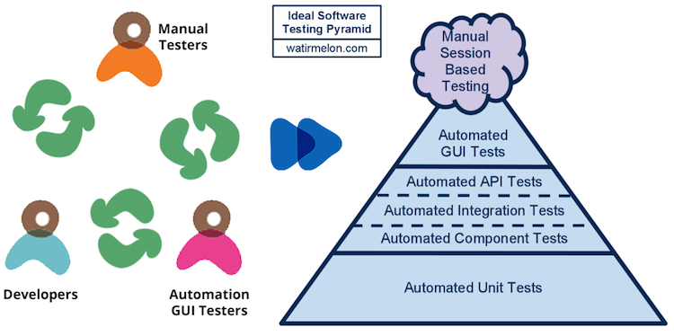
Yazılım Test
Seviyeleri
Yazılım Test Seviyeleri

